Slide 1
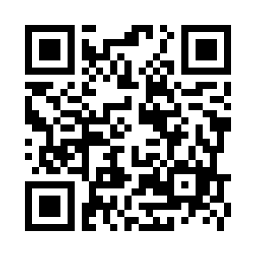
第２回
たかちゃん先生と一緒に
体を動かして遊ぼう！
幼稚園で体操教室をしてくださっているたかちゃん先生と
一緒に親子でのふれあい遊びを楽しみます！
日時：５月２７日(月) ９：３０～１０：３０
（受付９:１５～９：３０）
持参物・ ・ ・運動しやすい室内履き、外靴を入れる袋
汗拭き用タオル、お茶
動きやすい服装でお越しください！
場所・・・広島暁の星幼稚園 ２階ホール
費用・・・５００円（当日受付でお支払いください）
対象年齢・・・２０２ １.４.２～２０２３.３.１ 生まれのお子様
★事前申し込みが必要です（こちらのgoogleフォームからお申込みください）
HP
Instagram
広島暁の星幼稚園
ＴＥＬ （０８２）２３１―４５８２

